Slide 1
第六章 数理统计的基本概念
第1章至第5章属于概率论范畴；
第6章至第8章属于数理统计范畴。
概率论、数理统计都是研究随机现象的统计规律性的数学分支，但两者研究角度不同。
概率论：研究对象的分布已知, 从已知分布出发，研究r.v. X 的性质、规律、数字特征等等——演绎
数理统计：X 的分布不知道或不完全知道，观察它的取值（采集数据），通过分析数据来推断 X 服从什么分布或确定未知参数——归纳

Slide 2
数理统计的任务就是研究怎样有效地收集、整理、分析所获得的有限的资料，对所研究的问题, 尽可能地作出精确而可靠的结论.
数理统计方法具有“部分推断整体”的特征。
数理统计研究内容十分广泛，其中一类重要的问题便是统计推断.这也是数理统计的基本任务。
分析解决
实际问题
收集数据
数据整理
参数估计
统计
推断
假设检验

Slide 3

6.1 总体与样本
总体和个体
简单随机样本
理论分布与经验分布函数
统计量

Slide 4


1.总体与个体
一个统计问题总有它明确的研究对象.
研究对象的全体称为总体，
总体中每个成员称为个体，
总体中所包含的个体的个数称为总体的容量.
总体
有限总体
总体
无限总体
…
研究某批灯泡的质量
如：考察某大学大一2000名男生的身高
如：测量一湖泊任一地点的深度

Slide 5
我们关心的是总体中的个体的某项指标(如人的身高、灯泡的寿命,汽车的耗油量…) .
由于每个个体的出现是随机的，所以相应的数量指标的出现也带有随机性 . 从而可以把这种数量指标看作一个随机变量X ，因此随机变量X的分布就是该数量指标在总体中的分布.
总体就可以用一个随机变量及其分布来描述.
鉴于此，常用随机变量的记号或用其分布函数表示总体. 如说总体X或总体F(x) .

Slide 6
类似地，在研究某地区中学生的营养状况时 ，若关心的数量指标是身高和体重，我们用X 和Y 分别表示身高和体重，那么此总体就可用二维随机变量(X,Y)或其联合分布函数 F(x,y)来表示.

Slide 7
2. 简单随机样本
总体分布一般是未知，或只知道是包含未知
参数的分布，为推断总体分布及各种特征，按一定规则从总体中抽取若干个体进行观察试验，以获得有关总体的信息 ，这一抽取过程称为 “抽样”，所抽取的部分个体称为样本. 样本中所包含的个体数目称为样本容量.

Slide 8

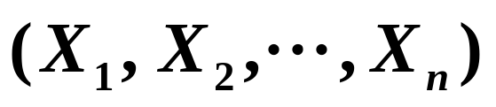


样本值:
样本：
从总体 X 中，随机地抽取 n 个个体：
称为总体X的一个样本.
记为
--- 样本
n --- 样本容量.
注
每一次抽取
所得到的n个
确定的具体数值，记为
称为样本
的一个样本值(观察值).

Slide 9
例
为了了解某地区2021届数学专业本科毕业生的月薪情
况，调查了该地区100名2013届数学专业的本
科生的月薪情况，试问
（1）什么是总体？
（2）什么是样本？
（3）样本容量是多少？
解
（1）总体是该地区2013届数学本科毕业生的月薪；
（2）样本是被调查的100名2013届数学本科毕业生的月薪；
（3）样本容量是100.

Slide 10
在统计中,最常用的一种抽样叫作“简单随机抽样”，满足以下基本要求：
随机性：对于每一次抽样，总体中每个个体都有同等机会被抽到.
2. 独立性：每次抽取的结果既不影响其他各次抽 取的结果，也不受其他各次抽取结果的影响.
简单随机样本是应用中最常见的情形，今后，当说到“X₁,X₂,…,X_{n}是取自某总体的样本”时，若不特别说明，就指简单随机样本.

Slide 11
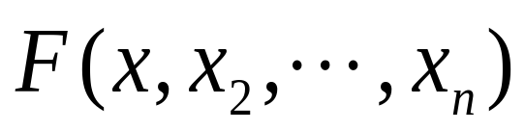
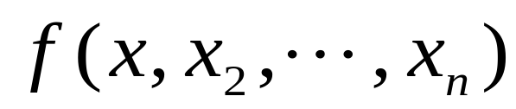
3. 理论分布函数与经验分布函数
理论分布：总体X的分布称为理论分布. 若总体的分布函数为F(x)、概率密度函数为f(x),则其简单随机样本的联合分布函数为
=F(x₁) F(x₂) … F(x_{n})
其简单随机样本的联合概率密度函数为
=f(x₁) f(x₂) … f(x_{n})

Slide 12
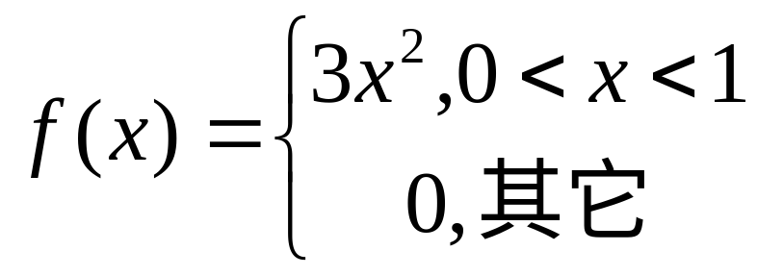
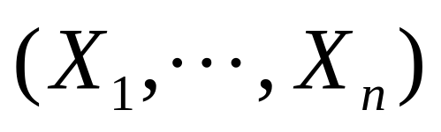
例 设总体X的分布密度为
求样本 的联合概率密度。

Slide 13
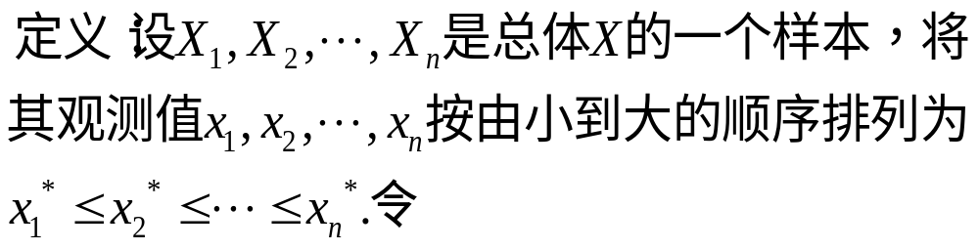
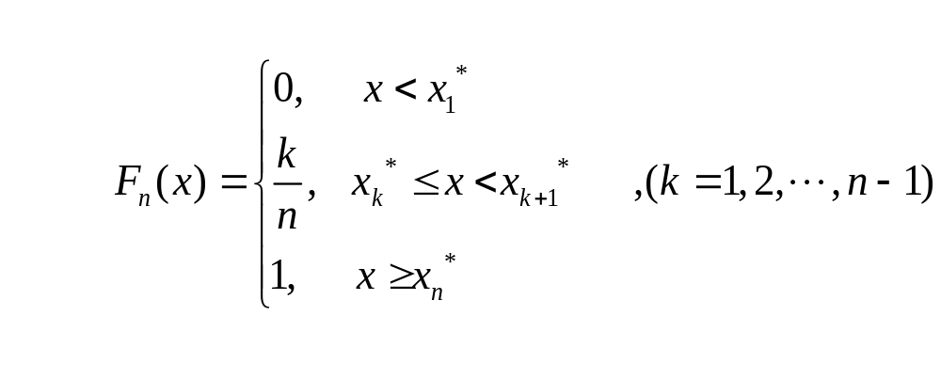


Slide 14
例1 随机地观测总体 X ，得到8个数据数：2.5, 3, 2.5, 3.5, 3, 2.7, 2.5, 2. 试求X的一个经验分布函数.

Slide 15
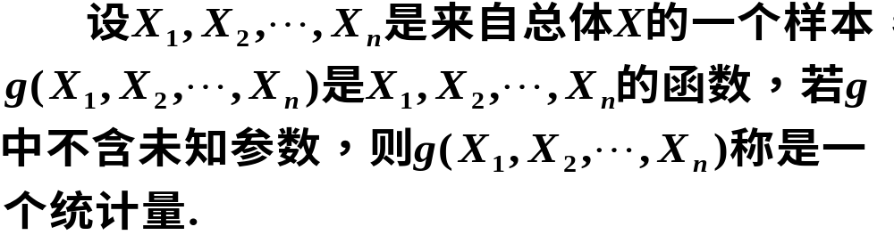
4.统计量和样本矩
由样本值去推断总体情况，需要对样本值进行“加工”，这就要构造一些样本的函数，它把样本中所含的（某一方面）的信息集中起来.

Slide 16

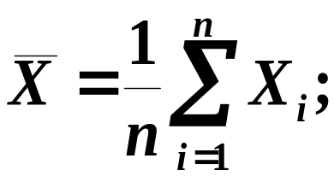
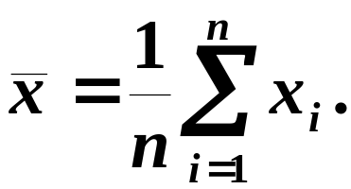
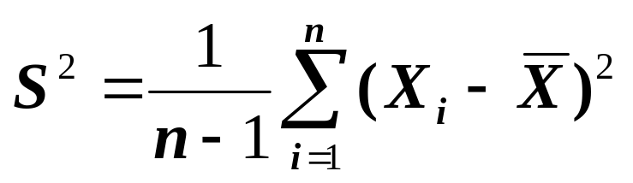
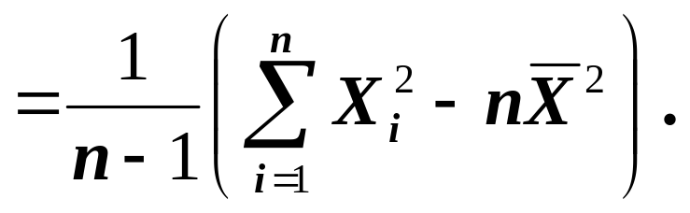
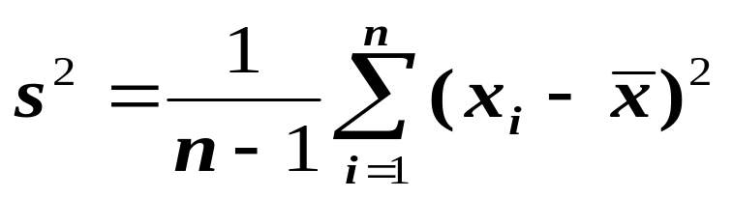
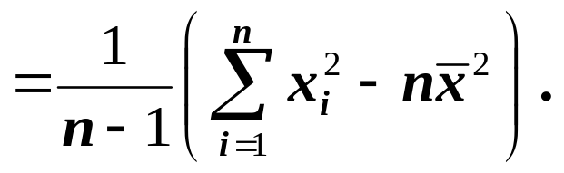
它反映了
总体均值
的信息
几个常用统计量
1) 样本均值
其观察值
它反映了总体方差
的信息
可用于推断：E(X).
2) 样本方差(修正）
其观察值
可用于推断：D(X).

Slide 17
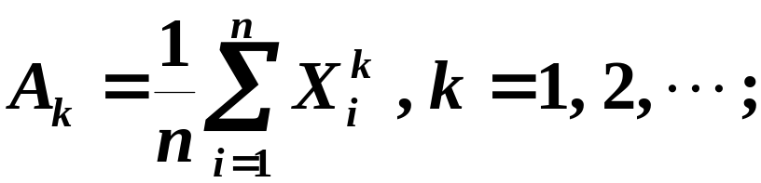

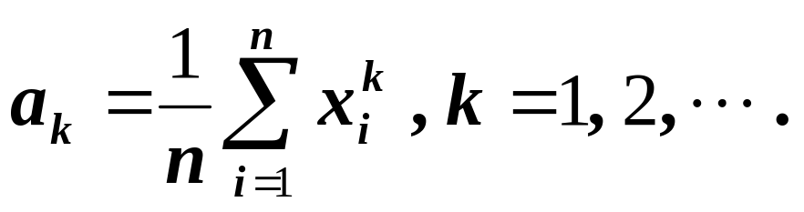
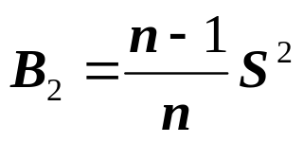
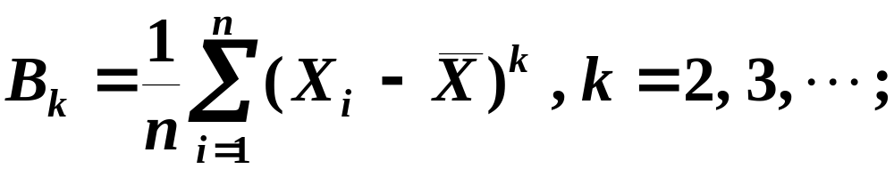
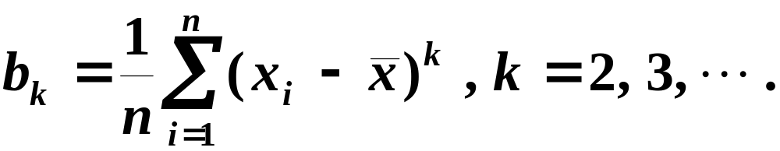
3) 样本 k 阶(原点)矩
特例：
其观察值
4)样本 k 阶中心矩
特例：
其观察值

Slide 18
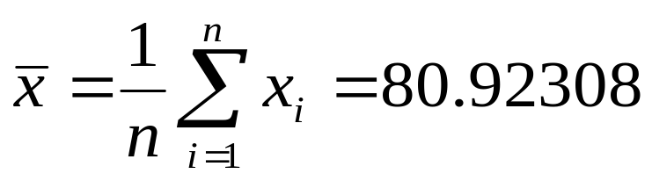
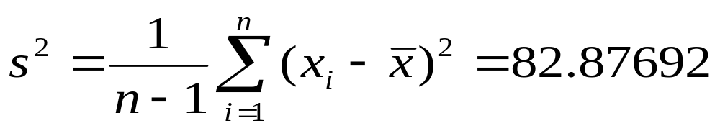
例1 在某次期末考试中随机抽取十三个学生的微积分成绩，得到一组样本值为 80，90，98，78，78，67，78，86，76，66，89，88，78, 试计算样本均值，样本方差及样本标准差。
解：样本均值的观察值：
可通过EXCEL函数：AVERAGE(A1:A13)计算
样本方差的观察值：
可通过EXCEL函数：VAR(A1:A13)计算

Slide 19
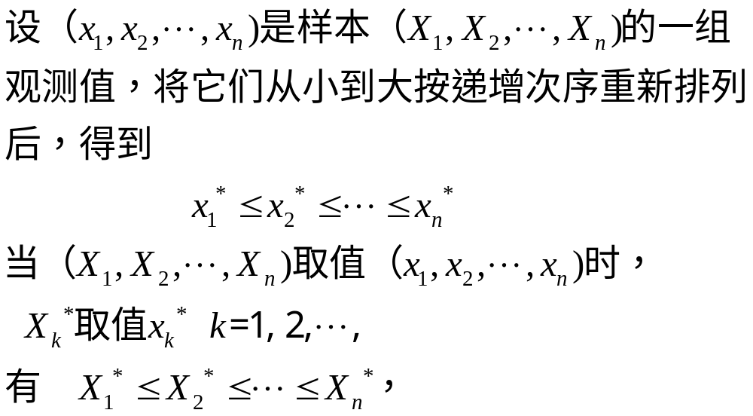
顺序统计量：

Slide 20
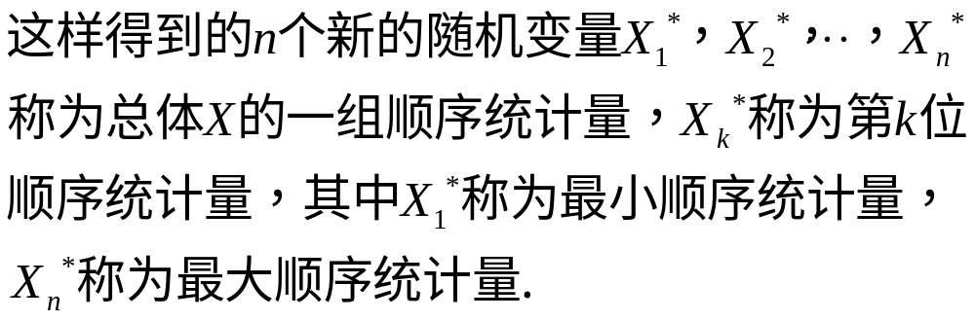
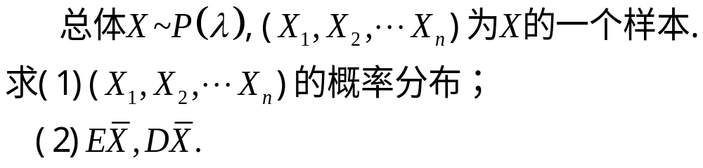
练习

Slide 21

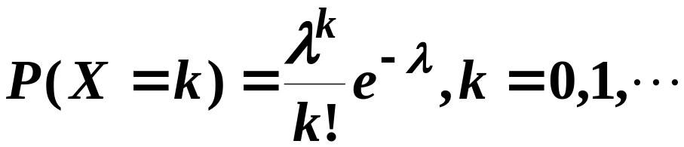


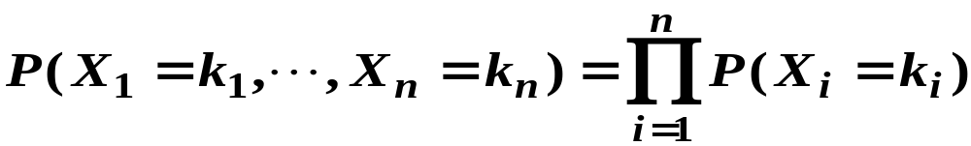
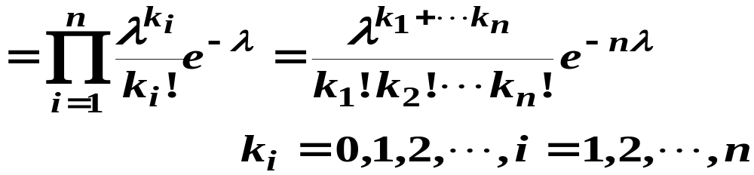
解：（1）
总体
的分布律为
因为
独立同分布，
所以
的联合分布律为
此即样本的联合分布律

Slide 22
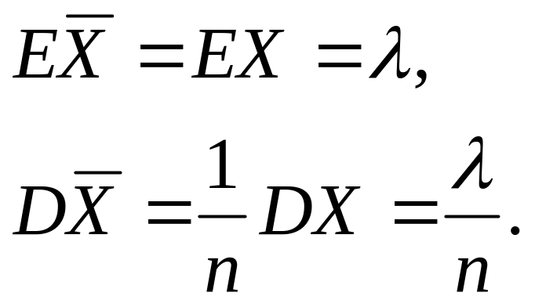
（2）

